Slide 1
数据库系统概论
An Introduction to Database System
第八章 数据库编程

Slide 2
第八章 数据库编程
  8.1 嵌入式SQL
  8.2 存储过程和函数
  8.3 学生成绩管理系统开发

Slide 3
→8.1 嵌入式SQL
SQL语言提供了两种不同的使用方式：
  交互式
  嵌入式
为什么要引入嵌入式SQL
  SQL语言是非过程性语言
  事务处理应用需要高级语言
这两种方式细节上有差别，在程序设计的环境下，SQL语句要做某些必要的扩充

Slide 4
8.1 嵌入式SQL
8.1.1 嵌入式SQL的处理过程
8.1.2 嵌入式SQL语句与主语言之间的通信
8.1.3 不使用游标的SQL语句
8.1.4 使用游标的SQL语句
8.1.5 动态SQL
8.1.6 小结

Slide 5
8.1.1 嵌入式SQL的处理过程
主语言
  嵌入式SQL是将SQL语句嵌入程序设计语言中，被嵌入的程序设计语言，如C、C++、Java，称为宿主语言，简称主语言。
处理过程
  预编译方法，即由RDBMS的预处理程序对源程序进行扫描，识别出ESQL语句，把它们转换成主语言调用语句，以使主语言编译程序能识别它们，然后由主语言的编译程序将纯的主语言程序编译成目标码，如图8.1所示。

Slide 6
嵌入式SQL的处理过程（续）
含嵌入式SQL语句
的主语言程序
RDBMS的预处理程序转换
嵌入式SQL语句为函数调用
转换后的
主语言程序
主语言编译程序
编译处理
目标语言程序
嵌入式SQL基本处理过程

Slide 7
嵌入式SQL的处理过程（续）
为了区分SQL语句与主语言语句， 所有SQL语句必须加前缀。
当主语言是C语言时，语法格式是:
EXEC SQL <SQL语句>;
当主语言是Java时，语法格式是:
# SQL {<SQL语句>};

Slide 8
8.1 嵌入式SQL
8.1.1 嵌入式SQL的处理过程
8.1.2 嵌入式SQL与主语言的通信
8.1.3 不使用游标的SQL语句
8.1.4 使用游标的SQL语句
8.1.5 动态SQL
8.1.6 小结

Slide 9
8.1.2 嵌入式SQL语句与主语言之间的通信
将SQL嵌入到高级语言中混合编程，程序中会含有两种不同计算模型的语句
  SQL语句
    描述性的面向集合的语句
    负责操纵数据库
  高级语言语句
    过程性的面向记录的语句
    负责控制程序流程
  它们之间应该如何通信？

Slide 10
嵌入式SQL语句与主语言之间的通信（续）
数据库工作单元与源程序工作单元之间的通信：
  （1） SQL通信区
    向主语言传递SQL语句的执行状态信息
    使主语言能够据此控制程序流程
  （2） 主变量
    主语言向SQL语句提供参数
    将SQL语句查询数据库的结果交主语言进一步处理
  （3）游标
    解决集合性操作语言与过程性操作语言的不匹配

Slide 11
1. SQL通信区
SQLCA(SQL通信区)的用途
  SQL语句执行后，RDBMS反馈给应用程序信息
    描述系统当前工作状态
    描述运行环境
  这些信息将送到SQL通信区(SQLCA)中
  应用程序从SQLCA中取出这些状态信息，据此决定接下来执行的语句

Slide 12
2. 主变量
主变量
  嵌入式SQL语句中可以使用主语言的程序变量来输入或输出数据
  在SQL语句中使用的主语言程序变量简称为主变量（Host Variable）

Slide 13
2. 主变量（续）
指示变量：
  一个主变量可以附带一个任选的指示变量（Indicator Variable）
  什么是指示变量：是一个整型变量，用来“指示”所指主变量的值或条件。
  指示变量的用途：指示输入主变量是否为空值，可以检测输出主变量是否空值，值是否被截断。

Slide 14
→2. 主变量（续）
在SQL语句中使用主变量和指示变量的方法
  1) 说明主变量和指示变量
    BEGIN DECLARE SECTION
    .........
    ......... (说明主变量和指示变量)
    .........
    END DECLARE SECTION

Slide 15
2. 主变量（续）
  2) 使用主变量
    说明之后的主变量可以在SQL语句中任何一个能够使用表达式的地方出现
    为了与数据库对象名（表名、视图名、列名等）区别，SQL语句中的主变量名前要加冒号（:）作为标志
  3) 使用指示变量
    指示变量前也必须加冒号标志
    必须紧跟在所指主变量之后

Slide 16
2. 主变量（续）
在SQL语句之外(主语言语句中)使用主变量和指示变量的方法
  可以直接引用，不必加冒号

Slide 17
3. 游标（cursor）
为什么要使用游标?
  SQL语言与主语言具有不同数据处理方式
  SQL语言是面向集合的，一条SQL语句原则上可以产生或处理多条记录
  主语言是面向记录的，一组主变量一次只能存放一条记录
  仅使用主变量并不能完全满足SQL语句向应用程序输出数据的要求
  嵌入式SQL引入了游标的概念，用来协调这两种不同的处理方式

Slide 18
3. 游标（cursor）(续)
游标
  游标是系统为用户开设的一个数据缓冲区，存放SQL语句的执行结果
  每个游标区都有一个名字
  用户可以用SQL语句逐一从游标中获取记录，并赋给主变量，交由主语言进一步处理

Slide 19
4. 建立和关闭数据库连接
建立数据库连接
EXEC SQL CONNECT TO target [AS connection-name] [USER user-name];
target是要连接的数据库服务器：
  常见的服务器标识串，如<dbname>@<hostname>:<port>
  包含服务器标识的SQL串常量
  DEFAULT
connect-name是可选的连接名，连接必须是一个有效的标识符
在整个程序内只有一个连接时可以不指定连接名
关闭数据库连接
EXEC SQL DISCONNECT [connection];
程序运行过程中可以修改当前连接 ：
EXEC SQL SET CONNECTION connection-name | DEFAULT;

Slide 20
五、程序实例
[例1]依次检查某个系的学生记录，交互式更新某些学生年龄。
EXEC SQL BEGIN DECLARE SECTION; /*主变量说明开始*/
char deptname[64];
char HSno[64];
char HSname[64];
char HSsex[64];
int HSage;
int NEWAGE;
EXEC SQL END DECLARE SECTION; /*主变量说明结束*/
long SQLCODE;
EXEC SQL INCLUDE sqlca; /*定义SQL通信区*/

Slide 21
程序实例（续）
int main(void) /*C语言主程序开始*/
{
int count = 0;
char yn; /*变量yn代表yes或no*/
printf("Please choose the department name(CS/MA/IS): ");
scanf("%s", deptname); /*为主变量deptname赋值*/
EXEC SQL CONNECT TO TEST@localhost:54321 USER
"SYSTEM" /"MANAGER"; /*连接数据库TEST*/
EXEC SQL DECLARE SX CURSOR FOR /*定义游标*/
SELECT Sno, Sname, Ssex, Sage /*SX对应语句的执行结果*/
FROM Student
WHERE SDept = :deptname;
EXEC SQL OPEN SX; /*打开游标SX便指向查询结果的第一行*/

Slide 22
程序实例（续）
for ( ; ; ) /*用循环结构逐条处理结果集中的记录*/
{
EXEC SQL FETCH SX INTO :HSno, :HSname, :HSsex,:HSage;
/*推进游标，将当前数据放入主变量*/
if (sqlca.sqlcode != 0) /* sqlcode != 0,表示操作不成功*/
break; /*利用SQLCA中的状态信息决定何时退出循环*/
if(count++ == 0) /*如果是第一行的话，先打出行头*/
printf("\n%-10s %-20s %-10s %-10s\n", "Sno", "Sname", "Ssex", "Sage");
printf("%-10s %-20s %-10s %-10d\n", HSno, HSname, HSsex, HSage);
/*打印查询结果*/
printf("UPDATE AGE(y/n)?"); /*询问用户是否要更新该学生的年龄*/
do{
scanf("%c",&yn);
}
while(yn != 'N' && yn != 'n' && yn != 'Y' && yn != 'y');

Slide 23
程序实例（续）
if (yn == 'y' || yn == 'Y') /*如果选择更新操作*/
{
printf("INPUT NEW AGE:");
scanf("%d",&NEWAGE); /*用户输入新年龄到主变量中*/
EXEC SQL UPDATE Student /*嵌入式SQL*/
SET Sage = :NEWAGE
WHERE CURRENT OF SX ;
} /*对当前游标指向的学生年龄进行更新*/
}
EXEC SQL CLOSE SX; /*关闭游标SX不再和查询结果对应*/
EXEC SQL COMMIT WORK; /*提交更新*/
EXEC SQL DISCONNECT TEST; /*断开数据库连接*/
}

Slide 24
8.1 嵌入式SQL
8.1.1 嵌入式SQL的处理过程
8.1.2 嵌入式SQL语句与主语言之间的通信
8.1.3 不使用游标的SQL语句
8.1.4 使用游标的SQL语句
8.1.5 动态SQL

Slide 25
8.1.3 不用游标的SQL语句
不用游标的SQL语句的种类
  说明性语句
  数据定义语句
  数据控制语句
  查询结果为单记录的SELECT语句
  非CURRENT形式的增删改语句

Slide 26
不用游标的SQL语句（续）
1. 查询结果为单记录的SELECT语句
2. 非CURRENT形式的增删改语句

Slide 27
1. 查询结果为单记录的SELECT语句
这类语句不需要使用游标，只需要用INTO子句指定存放查询结果的主变量
[例2] 根据学生号码查询学生信息。假设已经把要查询的学生的学号赋给了主变量givensno。
EXEC SQL SELECT Sno，Sname，Ssex，Sage，Sdept INTO :Hsno， : Hname ，:Hsex，:Hage，:Hdept
FROM Student
WHERE Sno=:givensno；

Slide 28
1. 查询结果为单记录的SELECT语句(续)
(1) INTO子句、WHERE子句和HAVING短语的条件表达式中均可以使用主变量
(2)查询返回的记录中，可能某些列为空值NULL。
(3) 如果查询结果实际上并不是单条记录，而是多条记录，则程序出错，RDBMS会在SQLCA中返回错误信息

Slide 29
1. 查询结果为单记录的SELECT语句(续)
[例3] 查询某个学生选修某门课程的成绩。假设已经把将要查询的学生的学号赋给了主变量givensno，将课程号赋给了主变量givencno。
EXEC SQL SELECT Sno，Cno，Grade
INTO :Hsno，:Hcno，:Hgrade:Gradeid
/*指示变量Gradeid*/
FROM SC
WHERE Sno=:givensno AND Cno=:givencno；
如果Gradeid < 0，不论Hgrade为何值，均认为该学生成绩为空值。

Slide 30
2. 非CURRENT形式的增删改语句
在UPDATE的SET子句和WHERE子句中可以使用主变量，SET子句还可以使用指示变量
[例4] 修改某个学生选修1号课程的成绩。
EXEC SQL UPDATE SC
SET Grade=:newgrade /*修改的成绩已赋给主变量*/
WHERE Sno=:givensno； /*学号赋给主变量givensno*/

Slide 31
2. 非CURRENT形式的增删改语句（续）
[例5] 将计算机系全体学生年龄置NULL值。
Sageid=-1；
EXEC SQL UPDATE Student
SET Sage=:Raise :Sageid
WHERE Sdept= ‘CS’；
将指示变量Sageid赋一个负值后，无论主变量Raise为何值，RDBMS都会将CS系所有学生的年龄置空值 。
等价于：
EXEC SQL UPDATE Student
SET Sage=NULL
WHERE Sdept= 'CS'；

Slide 32
2. 非CURRENT形式的增删改语句（续）
[例6] 某个学生退学了，现要将有关他的所有选课记录删除掉。假设该学生的姓名已赋给主变量stdname。
EXEC SQL DELETE
FROM SC
WHERE Sno=
(SELECT Sno
FROM Student
WHERE Sname=:stdname)；

Slide 33
2. 非CURRENT形式的增删改语句（续）
[例7] 某个学生新选修了某门课程，将有关记录插入SC表中。假设插入的学号已赋给主变量stdno，课程号已赋给主变量couno。
gradeid=-1； /*用作指示变量，赋为负值*/
EXEC SQL INSERT
INTO SC(Sno，Cno，Grade)
VALUES(:stdno，:couno，:gr :gradeid)；
由于该学生刚选修课程，成绩应为空，所以要把指示变量赋为负值

Slide 34
8.1 嵌入式SQL
8.1.1 嵌入式SQL的处理过程
8.1.2 嵌入式SQL语句与主语言之间的通信
8.1.3 不使用游标的SQL语句
8.1.4 使用游标的SQL语句
8.1.5 动态SQL

Slide 35
8.1.4 使用游标的SQL语句
必须使用游标的SQL语句
  查询结果为多条记录的SELECT语句
  CURRENT形式的UPDATE语句
  CURRENT形式的DELETE语句

Slide 36
使用游标的SQL语句（续）
1. 查询结果为多条记录的SELECT语句
2. CURRENT形式的UPDATE和DELETE语句

Slide 37
1. 查询结果为多条记录的SELECT语句
使用游标的步骤
（1）说明游标
  （2） 打开游标
  （3）推进游标指针并取当前记录
  （4）关闭游标

Slide 38
（1）说明游标
使用DECLARE语句
语句格式
  EXEC SQL DECLARE <游标名> CURSOR
  FOR <SELECT语句>;
功能
  是一条说明性语句，这时DBMS并不执行SELECT指定的查询操作。

Slide 39
（2）打开游标
使用OPEN语句
语句格式
  EXEC SQL OPEN <游标名>;
功能
  打开游标实际上是执行相应的SELECT语句，把所有满足查询条件的记录从指定表取到缓冲区中
  这时游标处于活动状态，指针指向查询结果集中第一条记录

Slide 40
（3）推进游标指针并取当前记录
使用FETCH语句
语句格式
EXEC SQL FETCH [[NEXT|PRIOR|
  FIRST|LAST] FROM] <游标名>
  INTO <主变量>[<指示变量>][,<主变量>[<指示变量>]]...;

Slide 41
（3）推进游标指针并取当前记录（续）
功能
  指定方向推动游标指针，然后将缓冲区中的当前记录取出来送至主变量供主语言进一步处理
  NEXT|PRIOR|FIRST|LAST：指定推动游标指针的方式
    NEXT：向前推进一条记录
    PRIOR：向回退一条记录
    FIRST：推向第一条记录
    LAST：推向最后一条记录
    缺省值为NEXT

Slide 42
（4）关闭游标
使用CLOSE语句
语句格式
  EXEC SQL CLOSE <游标名>;
功能
  关闭游标，释放结果集占用的缓冲区及其他资源
说明
  游标被关闭后，就不再和原来的查询结果集相联系
  被关闭的游标可以再次被打开，与新的查询结果相联系

Slide 43
2. CURRENT形式的UPDATE语句和DELETE语句
CURRENT形式的UPDATE语句和DELETE语句的用途
  面向集合的操作
  一次修改或删除所有满足条件的记录

Slide 44
2. CURRENT形式的UPDATE语句和DELETE语句(续)
  如果只想修改或删除其中某个记录
    用带游标的SELECT语句查出所有满足条件的记录
    从中进一步找出要修改或删除的记录
    用CURRENT形式的UPDATE语句和DELETE语句修改或删除之
    UPDATE语句和DELETE语句中的子句：
    WHERE CURRENT OF <游标名>
    表示修改或删除的是最近一次取出的记录，即游标指针指向的记录

Slide 45
2.CURRENT形式的UPDATE语句和DELETE语句(续)
不能使用CURRENT形式的UPDATE语句和DELETE语句 :
  当游标定义中的SELECT语句带有UNION或ORDER BY子句
  该SELECT语句相当于定义了一个不可更新的视图

Slide 46
嵌 入 式 SQL
8.1.1 嵌入式SQL的处理过程
8.1.2 嵌入式SQL语句与主语言之间的通信
8.1.3 不使用游标的SQL语句
8.1.4 使用游标的SQL语句
8.1.5 动态SQL

Slide 47
8.1.5 动态SQL
静态嵌入式SQL
  静态嵌入式SQL语句能够满足一般要求
  无法满足要到执行时才能够确定要提交的SQL语句
动态嵌入式SQL
  允许在程序运行过程中临时“组装”SQL语句
  支持动态组装SQL语句和动态参数两种形式

Slide 48
动态SQL简介（续）
1. 使用SQL语句主变量
2. 动态参数

Slide 49
1. 使用SQL语句主变量
SQL语句主变量：
  程序主变量包含的内容是SQL语句的内容，而不是原来保存数据的输入或输出变量
  SQL语句主变量在程序执行期间可以设定不同的SQL语句，然后立即执行

Slide 50
1. 使用SQL语句主变量（续）
  [例9] 创建基本表TEST
  EXEC SQL BEGIN DECLARE SECTION;
  const char *stmt = "CREATE TABLE test(a int);";
  /* SQL语句主变量 */
  EXEC SQL END DECLARE SECTION;
  ... ...
  EXEC SQL EXECUTE IMMEDIATE :stmt; /* 执行语句 */

Slide 51
2. 动态参数
动态参数
  SQL语句中的可变元素
  使用参数符号(?)表示该位置的数据在运行时设定
和主变量的区别
  动态参数的输入不是编译时完成绑定
  而是通过 (prepare)语句准备主变量和执行(execute)时绑定数据或主变量来完成

Slide 52
2. 动态参数（续）
使用动态参数的步骤：
（1）声明SQL语句主变量。
主变量的值包含动态参数（？）
（2）准备SQL语句(PREPARE)。
EXEC SQL PREPARE <语句名> FROM <SQL语句主变量>;

Slide 53
3. 动态参数（续）
（3）执行准备好的语句(EXECUTE)
EXEC SQL EXECUTE <语句名> [INTO <主变量表>] [USING < 主变量或常量>];

Slide 54
动态参数（续）
[例10]向TEST中插入元组。
EXEC SQL BEGIN DECLARE SECTION;
const char *stmt = "INSERT INTO test VALUES(?);";
/*声明SQL主变量 */
EXEC SQL END DECLARE SECTION;
... ...
EXEC SQL PREPARE mystmt FROM :stmt; /* 准备语句 */
... ...
EXEC SQL EXECUTE mystmt USING 100; /* 执行语句 */
EXEC SQL EXECUTE mystmt USING 200; /* 执行语句 */

Slide 55
8.2 存储过程和函数
8.2.1 过程化SQL
8.2.2 存储过程
8.2.3 函数

Slide 56
8.2.1 过程化SQL(即PL/SQL)
1. 过程化SQL的块结构
基本的SQL是高度非过程化的语言。
过程化SQL是对SQL的扩展，使其增加了过程化语句的功能。
过程化SQL程序的基本结构是块。
（1）定义部分
DECLARE
变量、常量、游标、异常等
  定义的变量、常量等只能在该基本块中使用
  当基本块执行结束时，定义就不再存在

Slide 57
8.2.1 过程化SQL(续)
（2）执行部分
BEGIN
SQL语句、过程化SQL的流程控制语句
EXCEPTION
异常处理部分
END；

Slide 58
8.2.1 过程化SQL(续)
2. 变量和常量的定义
（1）变量定义
变量名 数据类型 [[NOT NULL]：=初值表达式] 或
变量名 数据类型 [[NOT NULL] 初值表达式]
（2）常量定义
常量名 数据类型 CONSTANT：=常量表达式
（3）赋值语句
变量名 ：=表达式

Slide 59
8.2.1 过程化SQL(续)
3. 流程控制
（1）条件控制语句
IF <条件表达式>
<SQL语句或语句块1>
[ ELSE
<SQL语句或语句块2> ]

Slide 60
8.2.1 过程化SQL(续)
（2）循环控制语句
WHILE <条件表达式>
BEGIN
< SQL语句或程序块 >
[ BREAK ] // BREAK跳出循环
[ CONTINUE ] // CONTINUE结束本次循环
[ SQL语句或程序块 ]
END

Slide 61
8.2 存储过程和函数
8.2.1 过程化SQL
8.2.2 存储过程
8.2.3 函数

Slide 62
8.2.2 存储过程
存储过程：由过程化SQL语 句书写的过程，经编译和优化后存储在数据库服务器中，使用时只要调用即可。
1. 存储过程的优点：
（1）运行效率高，在服务器端执行SQL语句；
（2）降低了客户机和服务器之间的通信量；
（3）方便实施企业规则。把企业规则的运算程序写成存储过程放入数据库中。

Slide 63
2. 存储过程的用户接口
（1）创建存储过程：
CREATE Procedure 过程名（［参数1，参数2，...］） AS <PL/SQL块>；
  过程名：数据库服务器合法的对象标识
  参数列表：用名字来标识调用时给出的参数值，必须指定值的数据类型。参数也可以定义输入参数、输出参数或输入/输出参数。默认为输入参数。
  过程体：是一个<PL/SQL块>。包括声明部分和可执行语句部分

Slide 64
2. 存储过程的用户接口(续)
① 创建不带参数的存储过程：
【例1】在 stu数据库中创建一个带有SELECT语句的简单过程（ stu_sc ），该存储过程返回所有学生的学号，姓名，性别，年龄及sc表的所有信息。程序清单如下：
USE stu
GO
CREATE PROCEDURE stu_sc
AS
SELECT sno, sname, ssex, sage
FROM student;
SELECT * FROM Sc;
GO

Slide 65
2. 存储过程的用户接口(续)
② 创建带有参数的存储过程：
【例2】创建一个存储过程，以简化对sc表的数据添加工作，使得在执行该存储过程时，其参数值（@Param1,@Param2,@Param3）作为数据添加到表中。（其数据类型为char(10) ,char(4) ,int ）
程序清单如下：
USE stu
GO
CREATE PROCEDURE pr1_sc_ins
@Param1 char(10), @Param2 char(4), @Param3 int

Slide 66
2. 存储过程的用户接口(续)
AS
BEGIN
INSERT INTO sc(sno,cno,grade)
VALUES(@Param1,@Param2,@Param3);
SELECT * FROM sc;
END
GO

Slide 67
2. 存储过程的用户接口(续)
［例3］ 利用存储过程来实现下面的应用: 从一个账户转指定数额的款项到另一个账户中。
CREATE PROCEDURE TRANSFER(inAccount INT， outAccount INT， amount FLOAT)
AS DECLARE
totalDeposit FLOAT;
BEGIN /* 检查转出账户的余额 */
SELECT total INTO totalDeposit
FROM ACCOUNT WHERE ACCOUNTNUM=outAccount;
IF totalDeposit IS NULL THEN /* 账户不存在或账户中没有存款 */
ROLLBACK;
RETURN;
END IF;
Notes:
SELECT total INTO totalDeposit FROM ACCOUNT WHERE ACCOUNTNUM=outAccount;
//说的是从表ACCOUNT中查询ACCOUNTNUM=outaccount的total，并把这个查询结果
//放进变量totalDeposit中

Slide 68
2. 存储过程的用户接口(续)
IF totalDeposit < amount THEN /* 账户存款不足 */
ROLLBACK;
RETURN;
END IF;
UPDATE account SET total=total-amount
WHERE ACCOUNTNUM=outAccount;
/* 修改转出账户，减去转出额 */
UPDATE account SET total=total + amount WHERE ACCOUNTNUM=inAccount;
/* 修改转入账户，增加转出额 */
COMMIT; /* 提交转账事务 */
END;

Slide 69
2. 存储过程的用户接口(续)
重命名存储过程
利用系统 存储过程 sp_rename重命名
sp_rename 原过程名，新过程名;

Slide 70
2. 存储过程的用户接口(续)
（2）执行存储过程：
EXEC 过程名(［参数1，参数2，...］)；
使用EXEC方式激活存储过程的执行。
在PL/SQL中，数据库服务器支持在过程体中调用其他存储过程
［例1］EXEC stu_sc
［例2］EXEC pr1_sc_ins '200215123','4',85
或：在执行过程中变量可以显式命名：
EXEC pr1_sc_ins @Param1='200215123',@Param2='5', @Param3=99

Slide 71
2. 存储过程的用户接口(续)
（3）删除存储过程
DROP PROCEDURE 过程名；

Slide 72
8.2 存储过程和函数
8.2.1 过程化SQL
8.2.2 存储过程
8.2.3 函数

Slide 73
8.2.3 函数
本章讲解的函数称为自定义函数。函数的定义与存储过程类似，所不同之处是函数必须指定返回的类型。
1. 函数的定义语句格式
CREATE OR REPLACE FUNCYION 函数名（[参数1，参数2，…]）RETURNS <类型>
AS <过程化SQL块>

Slide 74
8.2.3 函数
2. 函数的执行语句格式
CALL/SELECT 函数名（[参数1，参数2，…]）
3. 重新编译一个函数：
ALTER FUNCTION 函数名 COMPILE

Slide 75
第八章 数据库编程
  8.1 嵌入式SQL
  8.2 存储过程和函数
  8.3 学生成绩管理系统开发

Slide 76
8.3 学生成绩管理系统开发
8.3.1 配置互联网信息服务(IIS)
8.3.2 创建学生成绩管理系统网站
8.3.3 创建学生成绩数据库

Slide 77
8.3.1 配置互联网信息服务(IIS)
开发环境：.NET 4.0 框架之上基于C#语言开发，采用Microsoft Visual Studio 2010与SQL Server 2005（SQL Server 2000以上版本即可）。
操作系统：Windows 7

Slide 78
8.3.1 配置互联网信息服务(IIS)（续）
1. 进入Win7的控制面板，打开“程序和功能”→选择“打开或关闭Windows功能”(启动需要一段时间, 耐心等待一会儿)
2. 在安装Windows功能的选项菜单→把Internet信息服务的所有组件全部勾选起来(FTP服务也可不选)。
3. 安装完成后，打开“控制面板”→打开“管理工具”→双击“Internet信息服务（IIS）管理器”。

Slide 79
8.3.1 配置互联网信息服务(IIS) （续）
4. 打开IIS管理器，进入管理页面，展开左边的个人PC栏，右击网站——添加网站，在弹出来的对话框中添加自己的网站名称、物理路径(选择你的网站目录) 。IP地址选择“全部未分配”，因自己的电脑是自动获取IP的（会变）。
5. IIS管理器的网站pxscjsys上单击鼠标右键→管理网站→高级设置。父路径是没有启用的，选择True开启。(即在“自动启动”的右边选择“True”）

Slide 80
8.3.1 配置互联网信息服务(IIS)（续）
6. 在浏览器的地址栏里面访问自己的IP就可以打开刚才添加的网站。
示例：设在D:\pxscjsys目录下有网页文件：lx.aspx
在浏览器地址栏中输入：http://localhost/lx.aspx
该网页能打开，表示IIS设置成功了！

Slide 81
8.3 学生成绩管理系统开发
8.3.1 配置互联网信息服务(IIS)
8.3.2 创建学生成绩数据库
8.3.3 创建学生成绩管理系统网站
8.3.4 设计母版页
8.3.5 设计显示照片页面
8.3.6 设计学生信息管理内容页面

Slide 82
8.3.2 创建学生成绩数据库
1. 创建学生信息数据库
Create database pxscj
数据库文件的路径为：D:\pxscjsys\ App_Data
2. 创建基本表
（1）学生信息表XSB

Slide 83
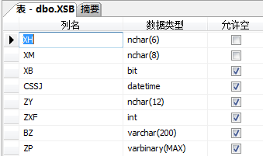
8.3.2 创建学生成绩数据库（续）
学生信息表XSB结构:

Slide 84
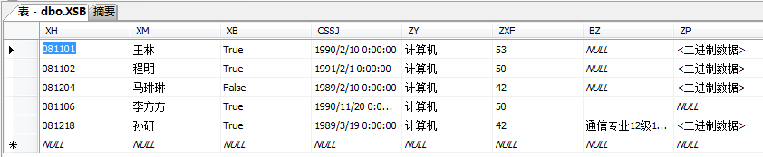
8.3.2 创建学生成绩数据库（续）
学生信息表XSB内容:

Slide 85
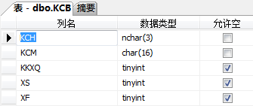
8.3.2 创建学生成绩数据库（续）
(2) 课程信息表KCB
课程信息表KCB结构:

Slide 86
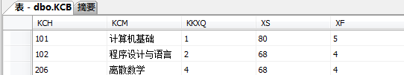
8.3.2 创建学生成绩数据库（续）
课程信息表KCB内容:

Slide 87
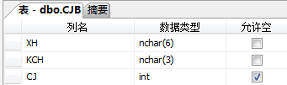
8.3.2 创建学生成绩数据库（续）
(3) 成绩表CJB
成绩表CJB结构:

Slide 88
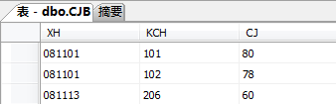
8.3.2 创建学生成绩数据库（续）
成绩表CJB内容:

Slide 89
8.3 学生成绩管理系统开发
8.3.1 配置互联网信息服务(IIS)
8.3.2 创建学生成绩数据库
8.3.3 创建学生成绩管理系统网站
8.3.4 设计母版页
8.3.5 设计显示照片页面
8.3.6 设计学生信息管理内容页面

Slide 90
8.3.3 创建学生成绩管理系统网站
（参看教材：SQL Server 数据库教程（2008版），郑阿奇、刘启芬、顾韵华主编，人民邮电出版社）
1. 新建学生成绩管理网站
（1） 在D盘新建名为“pxscjsys”的文件夹，用于存放学生成绩管理网站。
（2）启动Microsoft Visual Studio 2010系统。
在“文件”→“新建”→“网站”，在弹出的新建网站对话框中选择“ASP.NET”模板→选择Visual C#→ASP.NET网站，输入网站的文件夹名称D:\ pxscjsys。

Slide 91
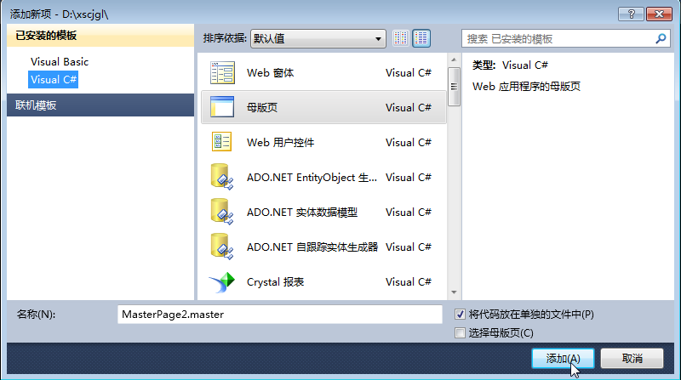
8.3.3 创建学生成绩管理系统网站（续）
2. 新建母版页
打开“解决方案资源管理器” →右击“站点”（即D:\pxscjsys\) →选择“添加新项”选项，在弹出的“添加新项”对话框中选择“母版页”模板，如下图中单击“添加”按钮。

Slide 92
8.3.3 创建学生成绩管理系统网站（续）
3. 新建内容页
（1）添加学生信息管理页面。打开“解决方案资源管理器” →右击“站点” →选择“添加新项”选项，在弹出的“添加新项”对话框中选择“W eb窗体”模板，再选中对话框下面的“选择母版页”复选框，命名为“Stumanage.aspx”，单击“添加”按钮。
（2）选择母版页。在弹出的“添加新项”对话框中选择“Stumanage.aspx”，单击“添加”按钮。
（3）添加其他内容页面。按上面方法可建立其他页面。

Slide 93
8.3.3 创建学生成绩管理系统网站（续）
4. 新建显示照片页
新建一个普通页面，命名为Showpic.aspx，用于显示学生照片。当在其他页面的Image控件上要显示照片时，可以使用Image控件上的ImageUrl控件上属性自定义绑定到照片的页面。
5. 添加图片
打开“解决方案资源管理器” →右击“站点” ，选择“新建文件夹”选项，命名为“image”。右击image文件夹，选择“添加现有项” →选择准备好的图片，单击“添加”按钮。

Slide 94
8.3 学生成绩管理系统开发
8.3.1 配置互联网信息服务(IIS)
8.3.2 创建学生成绩数据库
8.3.3 创建学生成绩管理系统网站
8.3.4 设计母版页
8.3.5 设计显示照片页面
8.3.6 设计学生信息管理内容页面

Slide 95
8.3.4 设计母版页
1. 添加“ImageMap”控件。打开母版页（MasterPage.master）的拆分视图，在“<form id=“form1” runat=“server”>”下添加一个“div”标签，从工具箱中拖放一个“ImageMap”控件到此标签中。
2. 设置ImageMap1。将ImageMap1拖动到适当大小，在ImageMap1的属性窗口中， ImageUrl属性设置为“～/image/pxscj.jpg”。单击“HotSpot”后的 按钮，在弹出的“HotSpot集合编辑器”对话框中分别添加4个“rectangle HotSpot”，其中“Bottom”、“Left”、“Right”、“Top”、“AlternateText”和“NavigateUrl”属性分别表示热点的“底部”、“左边”、

Slide 96
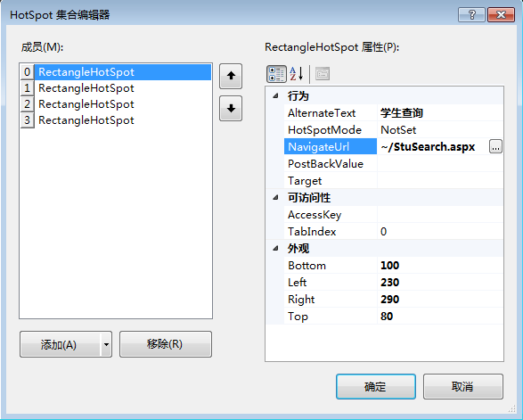
8.3.4 设计母版页（续）
“右边”、“高度”、“交替提示”和“链接到页面”。如右图所示。

Slide 97
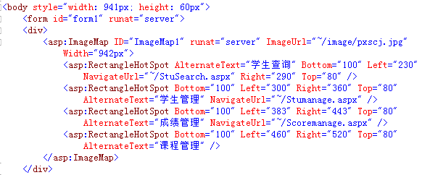
8.3.4 设计母版页（续）
以上4个矩形热点区域的“Bottom”、“Left”、“Right”、“Top” 的属性值，如下所示。

Slide 98
8.3 学生成绩管理系统开发
8.3.1 配置互联网信息服务(IIS)
8.3.2 创建学生成绩管理系统网站
8.3.3 创建学生成绩数据库
8.3.4 设计母版页
8.3.5 设计显示照片页面
8.3.6 设计学生信息管理内容页面

Slide 99
8.3.5 设计显示照片页面
显示图片页面（Showpic.aspx）的功能就是根据学生的学号从“XSB”中找出此学生照片并且显示在页面上。
1. 将数据库连接字符串放在配置文件中
启动Microsoft Visual Studio 2010系统，打开Showpic.aspx页面在“设计”视图，从工具箱拖放一个“SqlDataSource”控件到此页面中。单击“SqlDataSource1”右上角的“>”图标，选择“配置数据源”选项，如图16 所示。

Slide 100
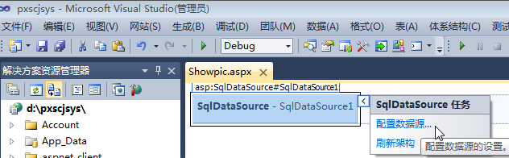
8.3.5 设计显示照片页面（续）
图16 配置数据源
选择Microsoft SQL Server，提供程序选择：用于OLE DB 的.NET Framework数据提供程序，如图17所示。

Slide 101
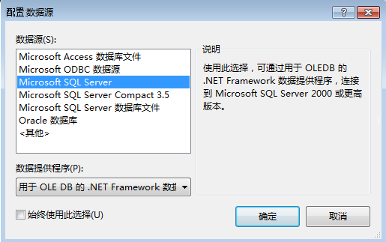
8.3.5 设计显示照片页面（续）
图17 配置数据提供程序
在网站文件夹下的配置文件Web.config中就会产生连接数据库的字符串语句。

Slide 102
8.3 学生成绩管理系统开发
8.3.1 配置互联网信息服务(IIS)
8.3.2 创建学生成绩管理系统网站
8.3.3 创建学生成绩数据库
8.3.4 设计母版页
8.3.5 设计显示照片页面
8.3.6 设计学生信息管理内容页面

Slide 103
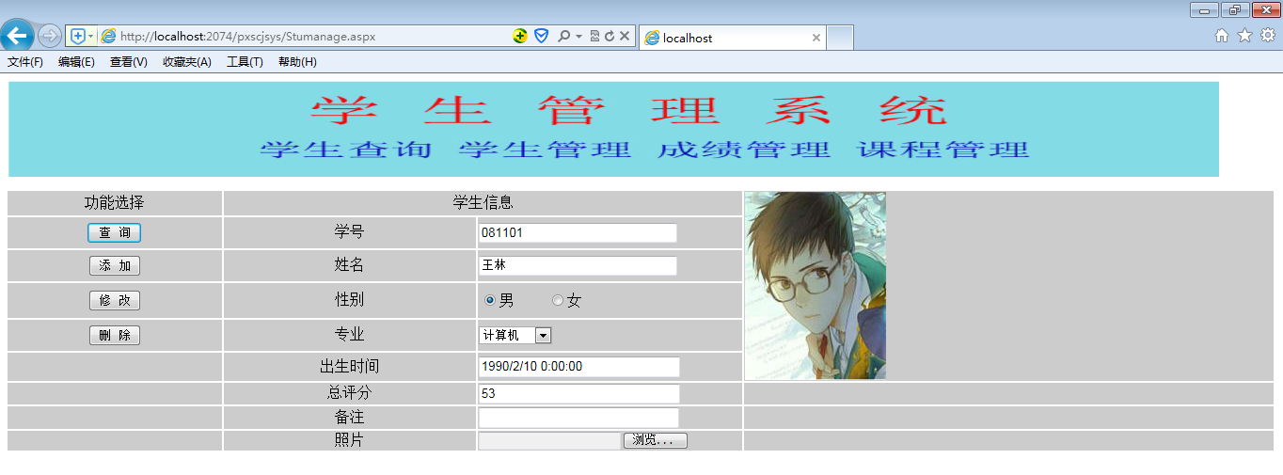
8.3.6 设计学生信息管理内容页面
1. 制作学生信息管理内容页面Stumanage.aspx
（1）页面布局：切换到学生信息页面（Stumanage.aspx）
设计视图，插入9行4列表格。

Slide 104
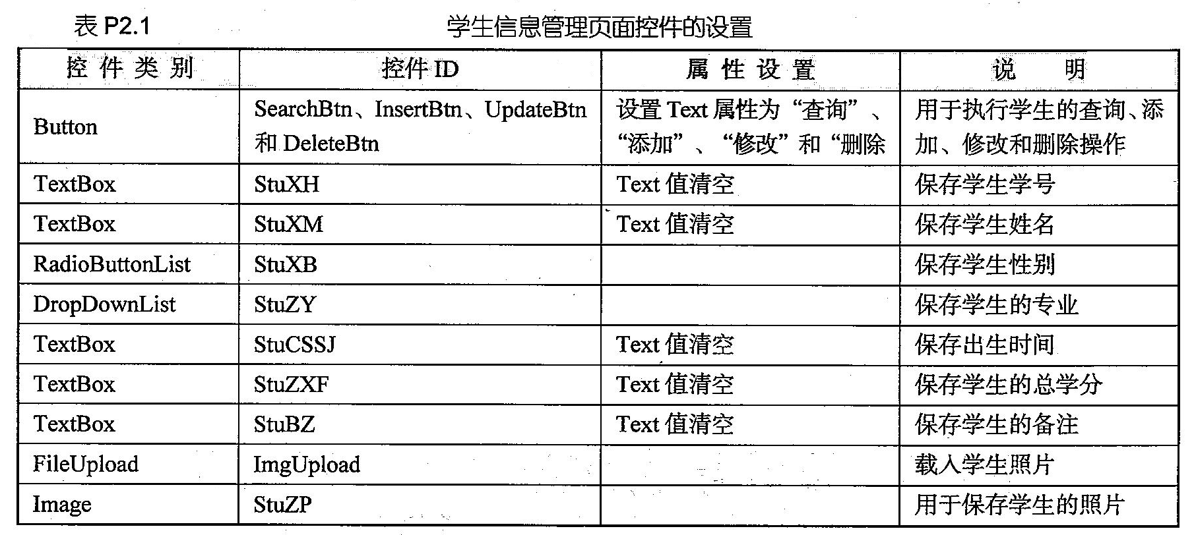
8.3.6 设计学生信息管理内容页面
（2） 拖放控件。打开工具箱，拖放Button、TextBox、DropDownList、RadioButtonList、FileUpload和Image控件。
（3）控件的设置。

Slide 105
8.3.6 设计学生信息管理内容页面
打开DropDownList控件StuZY的属性窗口，单击Items的
按钮打开ListItem 集合编辑器，分别添加“计算机”和“通信工程”， “计算机”的Slected属性为“True”。在Radio ButtonList控件StuXB的属性窗口中，单击Items的 ，打开Listltem集合编辑器，分别添加“男”和“女”，“男”的“Selected”和“Value”属性设置为“True”，“女”的“Selected”和“Value”属性设置为“False”。“RepeatDirection”属性设置为“Horizontal”。

Slide 106
8.3.6 设计学生信息管理内容页面
2. 编写Stumanage.aspx.cs程序代码
（1）添加命名空间。打开“Stumanage.aspx.cs”代码页，添加命名空间。
（2）添加获取数据库连接字符串代码。
（3）分别添加“查询”、“添加”、“修改”与“删除”按钮事件。

Slide 107


下课了。。。
追
求
休息一会儿。。。

